Slide 1


TRƯỜNG TIỂU HỌC TRUNG YÊN
CHÀO MỪNG CÁC CON HỌC SINH

Slide 2
KHỞI ĐỘNG

Slide 3


Trong cuộc sống, không ai nên sống đơn độc. Ở lớp có bạn cùng bàn, bạn ngồi gần thì ở nhà có hàng xóm,láng giềng,….

Slide 4
CHỦ ĐỀ
  Chia sẻ cộng đồng
BÀI 25: NHỮNG NGƯỜI BẠN HÀNG XÓM

Slide 5
KHÁM PHÁ

Slide 6

Kể về một người bạn hàng xóm mà em biết
Nêu tên bạn
Kể về hình dáng và sở thích của bạn

Slide 7
Có thể kết bạn ở lớp, ở trường, và cũng có thể kết bạn ở nơi mình sinh sống. Có bạn, cuộc sống sẽ vui hơn.

Slide 8
Mở rộng

Slide 9

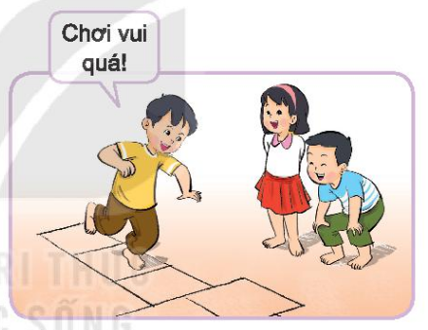
2. Nêu những việc có thể làm cùng các bạn hàng xóm
Kể về việc em có thể làm cùng các bạn
Dự định thời gian, cách làm những việc đó

Slide 10
Có rất nhiều việc có thể cùng làm với hàng xóm để thêm thân thiết với nhau ,giúp đỡ ,hỗ trợ nhau trong cuộc sống

Slide 11
Hoạt động về nhà
Làm quen với các bạn hàng xóm và rủ bạn cùng làm một số việc có ích

Slide 12
Bài 26:
Tôi luôn bên bạn

Slide 13

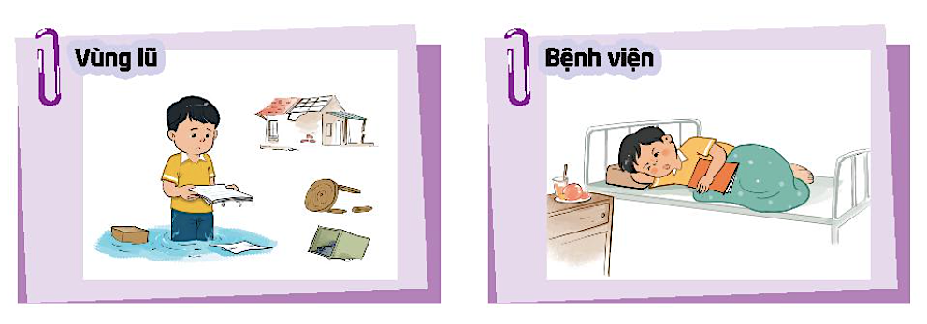
Hoạt động giáo dục theo chủ đề
1. Tìm hiểu những người có hoàn cảnh khó khăn
- Xem những hình ảnh về các bạn nhỏ có hoàn cảnh khó khăn.

Slide 14
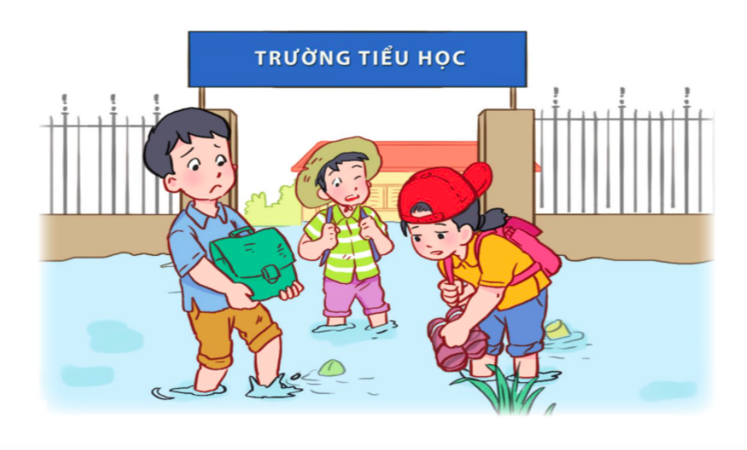

Slide 15
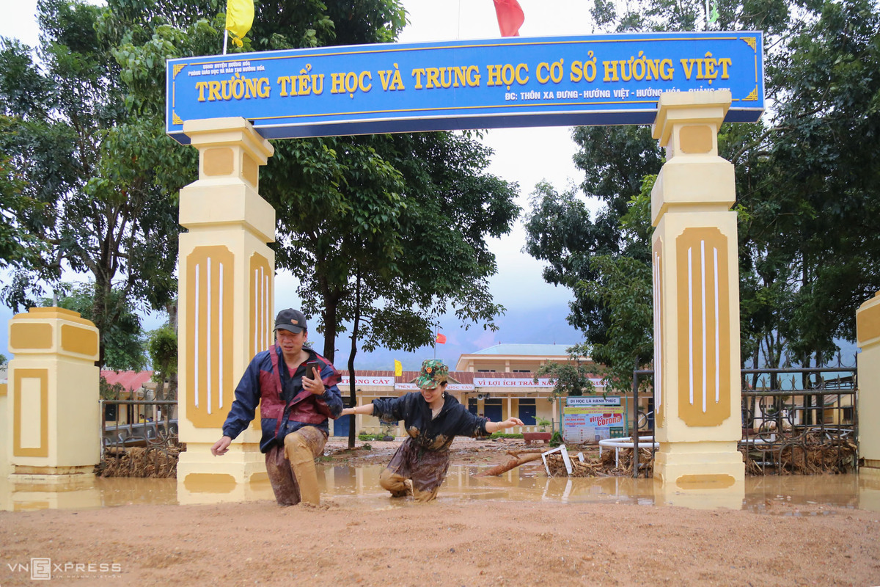
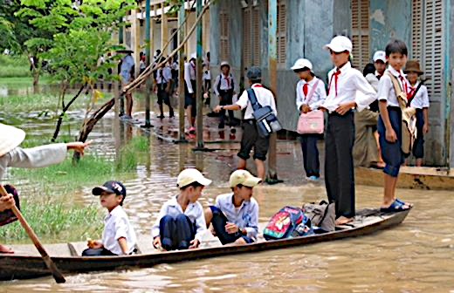

Slide 16
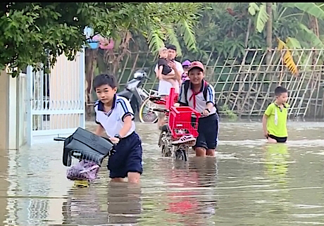
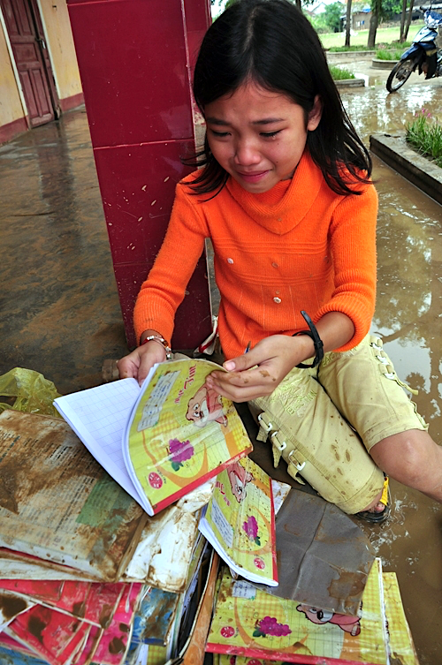
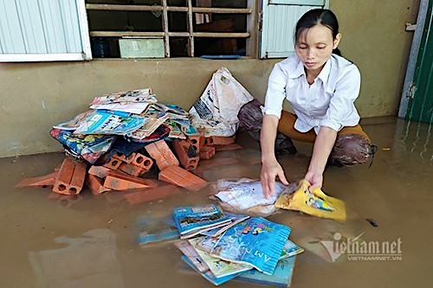
Em có cảm nhận gì khi nhìn thấy những hình ảnh này?

Slide 17
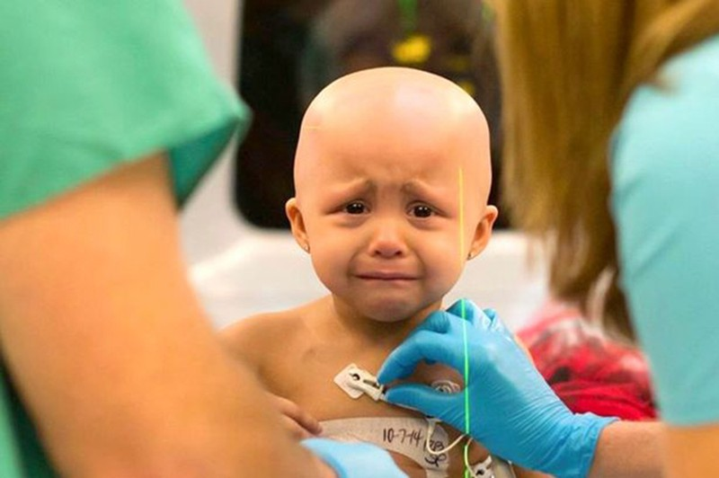


Slide 18
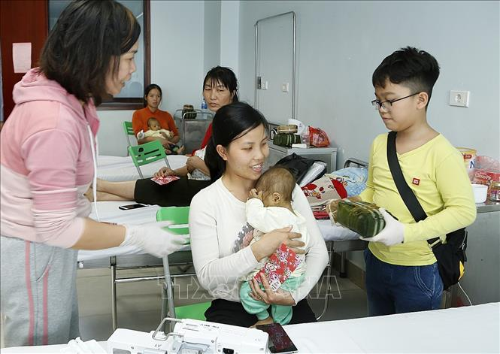

Slide 19
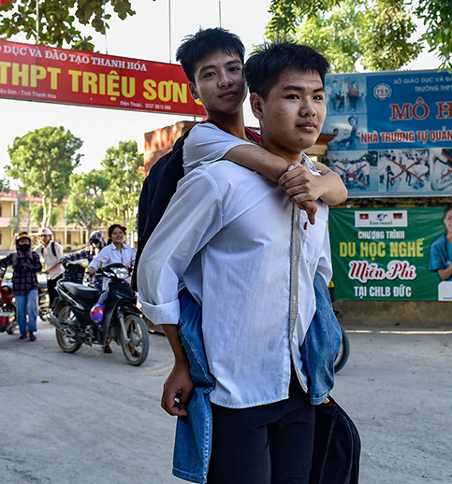
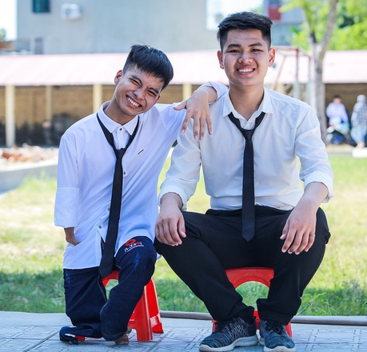
2. Kể về những người có hoàn cảnh khó khăn khác mà em biết.

Slide 20
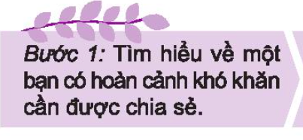





2. Tham gia xây dựng kế hoạch “Tôi luôn bên bạn”
Bước 1: Tìm hiểu về một bạn có hoàn cảnh khó khăn cần được chia sẻ.
Bước 2: Thảo luận những cách có thể
giúp đỡ bạn
Bước 3: Phân công nhiệm vụ, hẹn ngày giờ thực hiện.

Slide 21
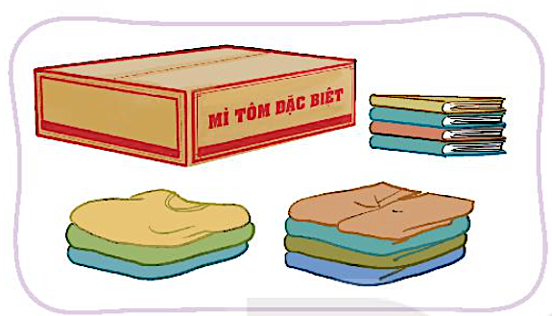

Chuẩn bị quà tặng bạn
Viết lời động viên, thăm hỏi bạn

Slide 22


Làm bưu thiếp tặng bạn

Slide 23


Slide 24


CHÚC MỪNG CÁC CON
ĐÃ HOÀN THÀNH
BÀI HỌC
Notes:
24

Slide 25
CỦNG CỐ
DẶN DÒ

